Slide 1
Градиентный спуск
Выполнил: Салагаев Артём

Slide 2
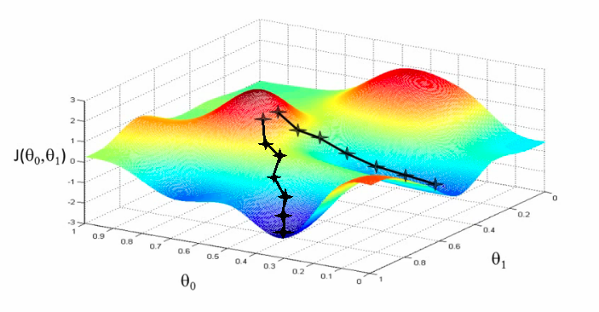
Основная концепция

Slide 3
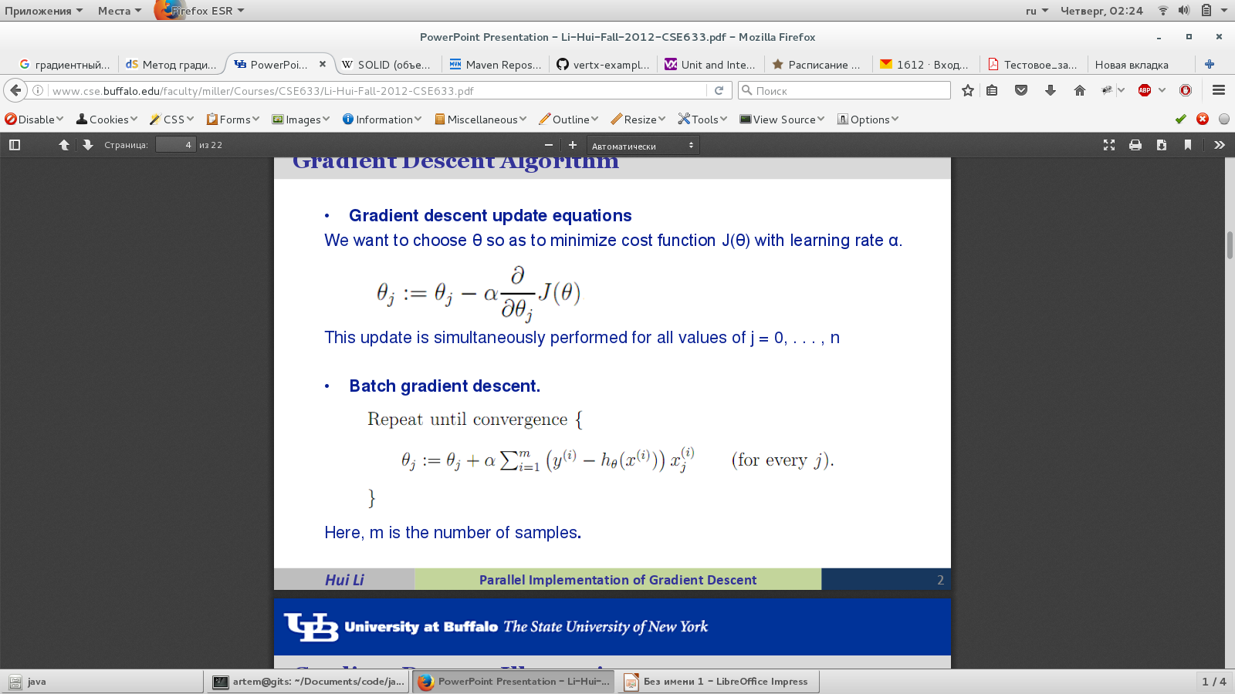
Реализация

Slide 4
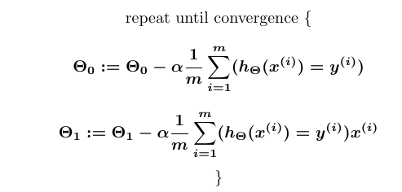
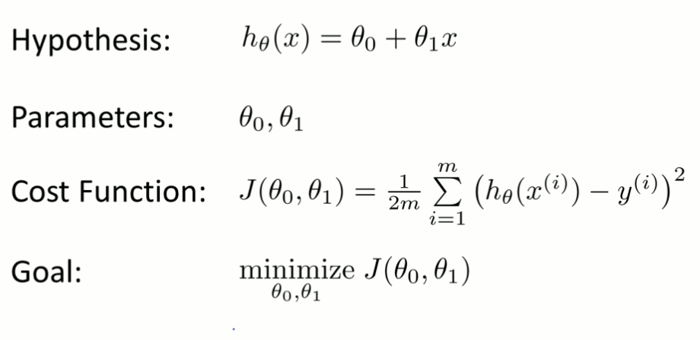
Рабочие формулы

Slide 5
Структура
Gradient verticle
Main verticle
Worker verticle

Slide 6
Структура

Slide 7
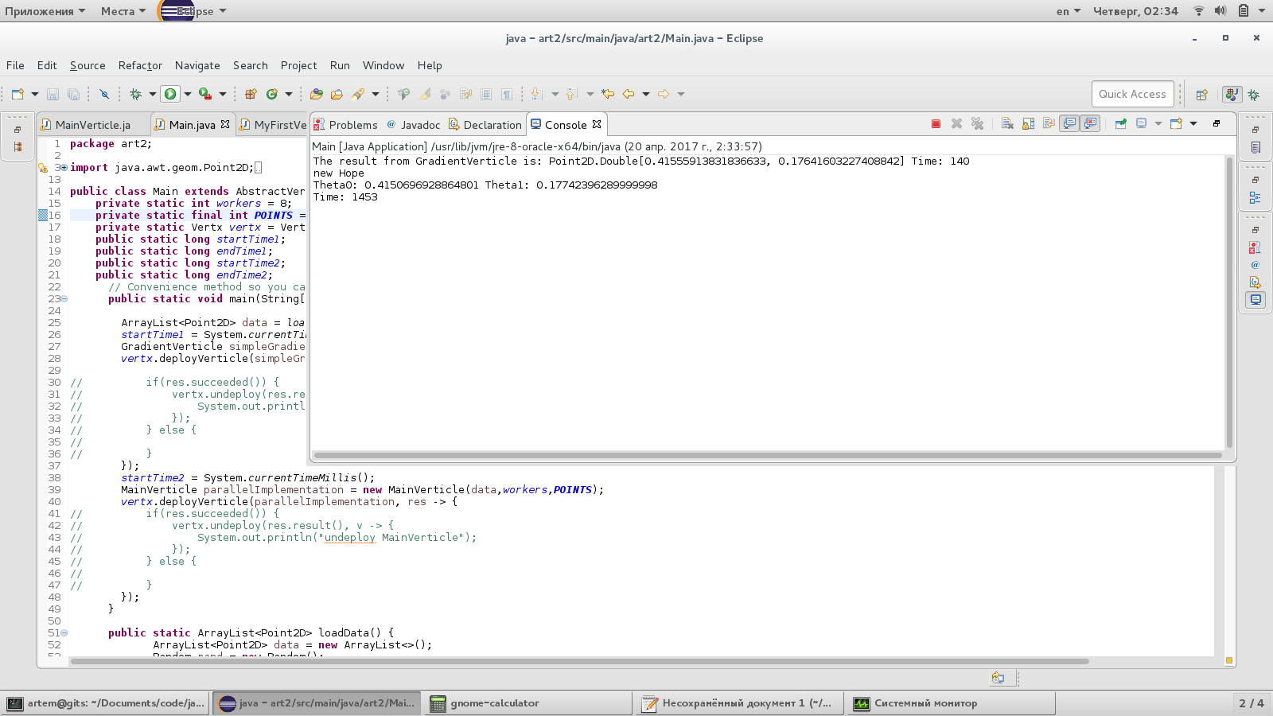
Результаты
Последовательная реализация:
theta0: 0.41555913831836633,
theta1: 0.17641603227408842
Последовательная реализация:
theta0: 0.41555913831836633,
theta1: 0.17641603227408842
Параллельная реализация:
theta0: 0.4150696928864801
theta1: 0.17742396289999998
Конфигурация:
Workers : 8,
Point: 1000,
Alpha: 0.1,
Epsilon: 0.0001,
Max iterations: 10000;

Slide 8
Дальнейшая работа
Реализация клиент-серверного приложения
Написание тестов
Работа с точностью вычислений
Оптимизация алгоритма и кода

Slide 9
Спасибо за внимание

